Slide 1
Trojfázové sústavy

Slide 2
Trojfázová sústava
Má 3 rovnako veľké napätia sínusového priebehu, ktorých časové priebehy sú navzájom posunuté o 120º t.j. o 1/3 periódy.
Vzniká v trojfázovom generátore
Fáza – označenie pre jednotlivé vinutie generátora
Na rotore trojfázového generátora sú uložené vinutia troch fáz U, V, W. Cievky týchto fáz sú navzájom pootočené o 120º.
Napätia v jednotlivých fázach nazývame fázové napätia.

Slide 3
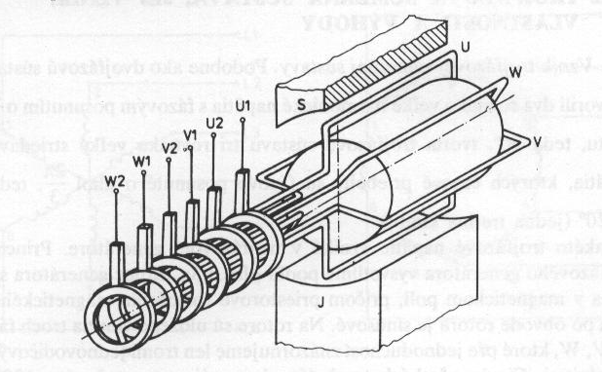
Trojfázový generátor – principiálne zobrazenie

Slide 4
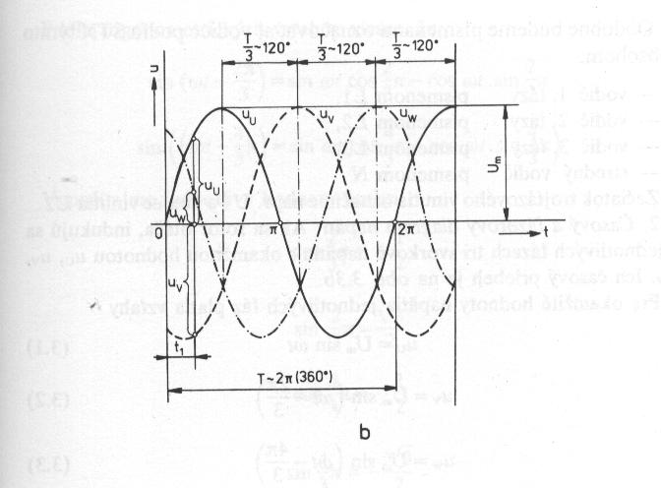
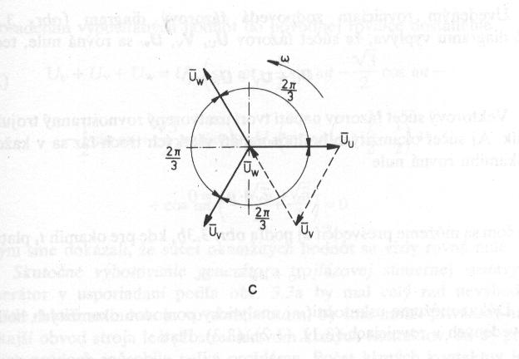
Priebeh trojfázových napätí
Časový diagram napätí
Fázorový diagram napätí

Slide 5
Význam trojfázovej sústavy
generátor trojfázovej sústavy je konštrukčne jednoduchší a lacnejší.
ušetrenie vodičov spojením jedného konca fázových vinutí do uzlového bodu.
vzájomným spojením fázových vinutí môžeme získať viac druhov napätí alebo zväčšiť veľkosť odoberaného prúdu.
magnetické pole trojfázovej sústavy vytvára otáčavé magnetické pole, ktoré umožňuje používať konštrukčne jednoduché indukčné motory.
na trojfázovú sieť možno pripojiť jednofázové a trojfázové spotrebiče na dva druhy napätí s rôznymi veľkosťami.
dnešné siete sú trojfázové, lebo umožňujú hospodárny prenos energie.

Slide 6
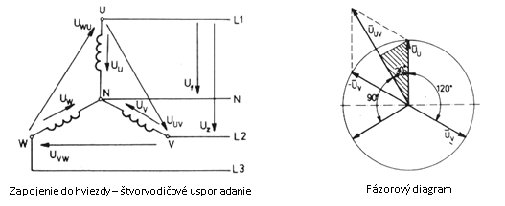
Zapojenie trojfázovej sústavy do hviezdy
Začiatky fáz U1, V1, W1 sú vyvedené pomocou troch fázových vodičov L1, L2, L3. Uzol je vyvedený pomocou stredného (nulového) vodiča N.
Medzi uzlovým bodom N a svorkami jednotlivých fáz U, V, W nameriame fázové napätie U_{U}, U_{V}, U_{W}. Medzi jednotlivými fázami nameriame združené napätia U_{UV}, U_{VW}, U_{UW.}
Platí:

Slide 7
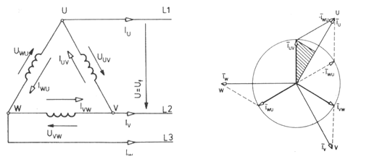
Zapojenie trojfázovej sústavy do trojuholníka
Zapojenie do trojuholníka tvorí 3-vodičovú sústavu.
Pri tomto zapojení máme len jeden druh napätia t.j. fázové napätie sa rovná napätiu združenému Uf = Uz.
Prúd, ktorý preteká fázovými vodičmi I_{U}, I_{V}, I_{W} je združený prúd.

Slide 8

Výkon a práca v trojfázovej sústave
Činný výkon: (W)
Jalový výkon: (var)
Zdanlivý výkon: (VA)
Činná elektrická práca trojfázového prúdu:
Jalová elektrická práca trojfázového prúdu:
Zdanlivá elektrická práca trojfázového prúdu:

